Slide 1


Slide 2
MVC
Шаблон проектирования Модель-Представление-Контроллер (Model-View-Controller) (MVC) описывает разделение приложения или часть приложения на три составляющие:
Модель - это объект, хранящий набор данных для работы с приложением
Представление - это визуальное отображение модели
Контроллер - это программный код который воздействует на модель

Slide 3
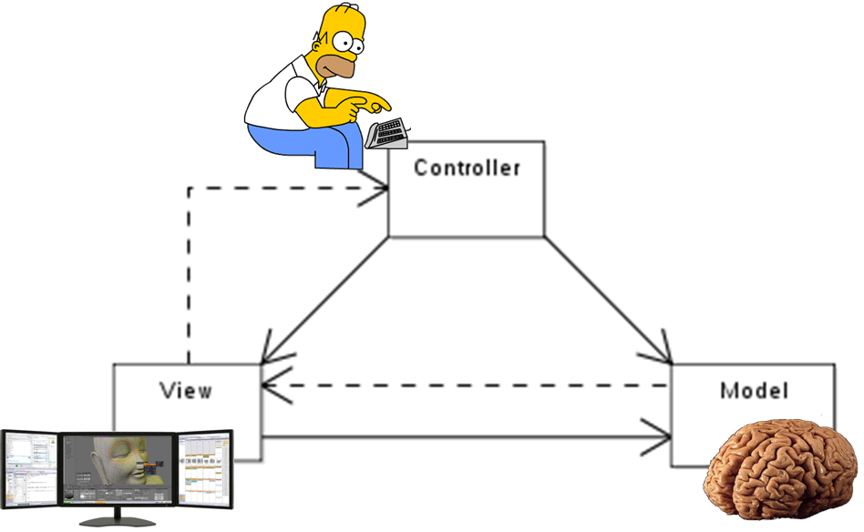

Slide 4
Каждый компонент библиотеки Swing реализован по шаблону MVC.
Если роль этого шаблона, при использовании простых элементов управления, невелика, то преимущество использование его при работе со сложными элементами управления, очевидна.

Slide 5
Появляется возможность создавать собственные модели хранения для данных которые отображаются элементом управления, это позволяет отделать данные от представления. Каждый класс который описывает элемент управления в библиотеки Swing имеет метод getModel() который возвращает текущую модель для элемента управления.

Slide 6
Как правило, модели содержат методы для работы с данными отображаемыми элементом управления (добавление, редактирование, удаление и прочие). Если не определить модель для элемента управления, то она создается автоматически. Библиотека классов Swing содержит набор моделей по умолчанию для каждого элемента управления, так называемые Default-модели.

Slide 7
JList
JList - представляет обычный список.

Slide 8
Методы класса JList
setSelectionMode(int mode)
Устанавливает вид выбора элементов списка. Может принимать значение:
ListSelectionModel.SINGLE_SELECTION - позволяет выбирать только один элемент из списка.
ListSelectionModel.SINGLE_INTERVAL_SELECTION - позвояет выбирать несколько элементов из списка расположеных рядом. ListSelectionModel.MULTIPLE_INTERVAL_SELECTION -позвояет выбирать несколько элементов из списка несмотря на их расположение.

Slide 9
setSelectedIndex(int index)
Устанавливает выделение на элемент с указанным индексом
setSelectedIndices(int[] indices)
Устанавливает выделение на элементы с указаными индексами

Slide 10
int getSelectedIndex()
Возвращает индекс выбранного элемента
int[] getSelectedIndices()
Возвращает индексы выбраных элементов

Slide 11
Object getSelectedValue()
Возвращает выбраный элемент как объект
Object[] getSelectedValues()
Возвращает выбраные элементы как объекты *

